Slide 1
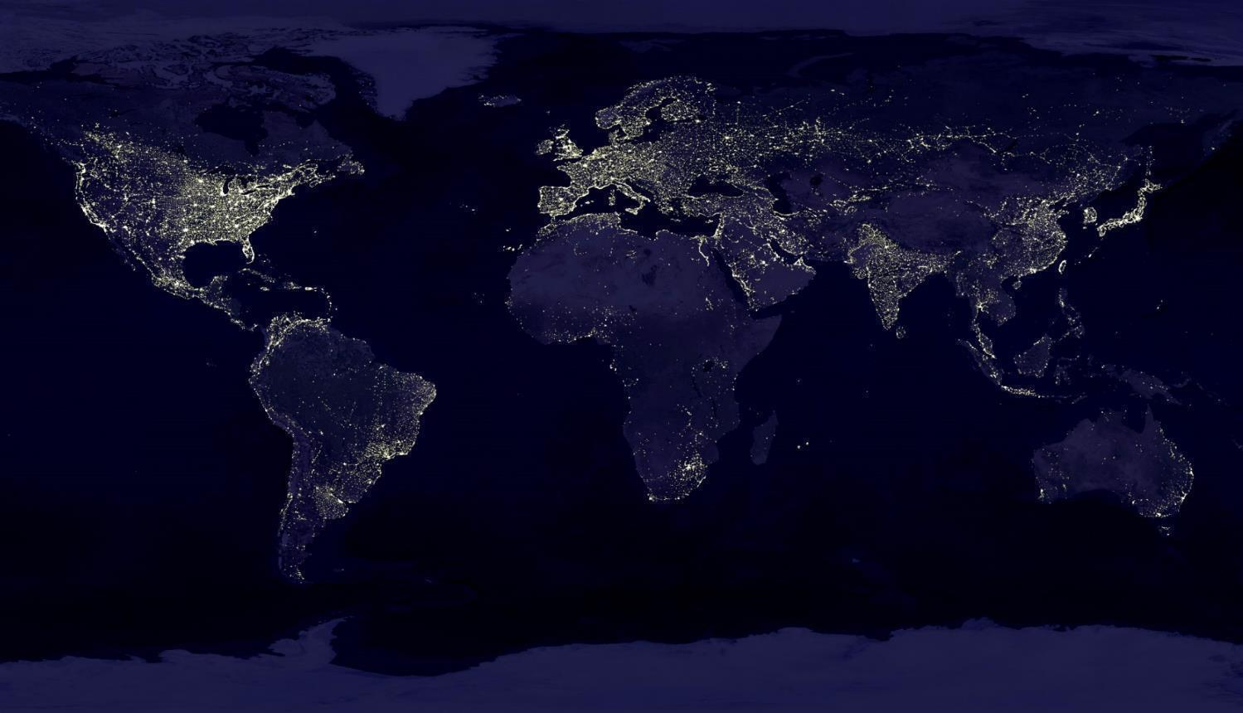
ASYLRECHT IST EIN MENSCHENRECHT

Slide 2
Teil 1

Slide 3
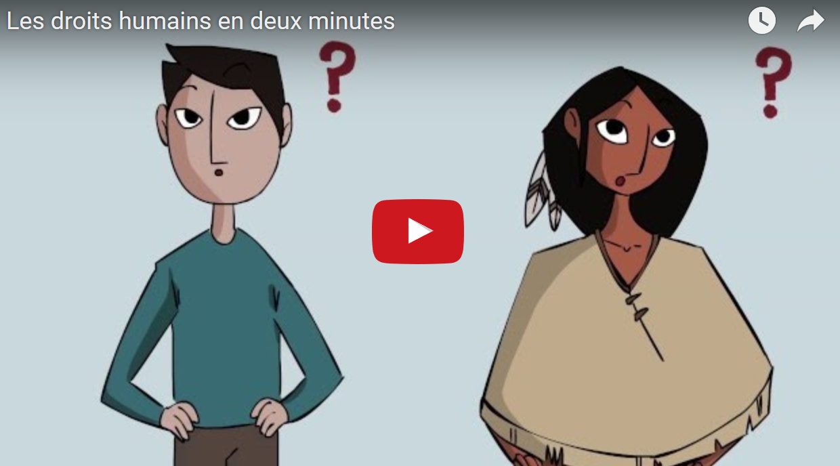
DAS SIND MENSCHENRECHTE Film: MR in zwei Minuten erklärt: www.amnesty.ch/de/schule-kurse/schule/unterrichtsmaterial/video
Notes:
Film MR in zwei Minuten erklärt von AI.
www.amnesty.ch/de/schule-kurse/schule/sek-ii/unterrichtsmaterial/video

Slide 4
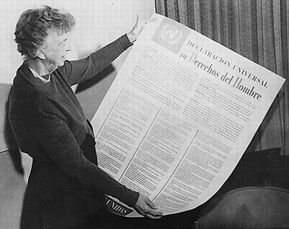
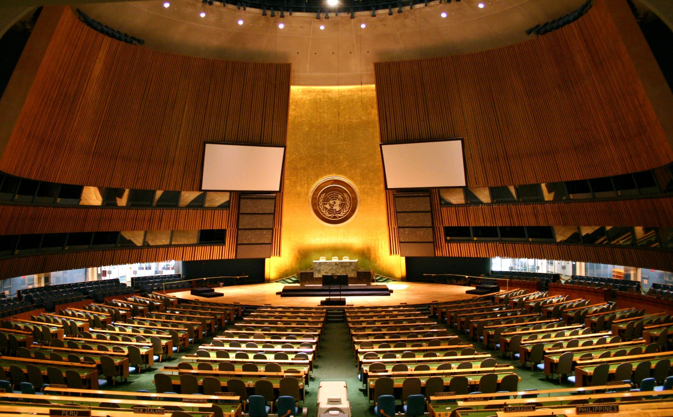
ALLGEMEINE ERKLÄRUNG DER MENSCHENRECHTE
Die AEMR wurde 1948 nach dem 2. Weltkrieg an der UNO-Generalversammlung verabschiedet
Notes:
Die AEMR wurde 1948 nach dem 2. Weltkrieg an der Uno-Generalversammlung in Paris (damals temporärer Sitz der Uno) verabschiedet. Sie ist die erste Festschreibung der Menschenrechte auf internationaler Ebene. Die AEMR ist mit über 360 Sprachen der am meisten übersetzte Text weltweit.
AEMR verteilen!
Fragen an die SuS:
Wisst ihr wer die Frau auf dem Foto ist? (Eleanor Roosevelt, die einzige Frau, die an der AEMR mitgearbeitet hat).
Kennt ihr diesen Saal? Wisst ihr wo das ist? (Das ist der Saal im UNO-Hauptquartier in New York, wo die Generalversammlung stattfindet. Alle Staaten sind da vertreten).

Slide 5
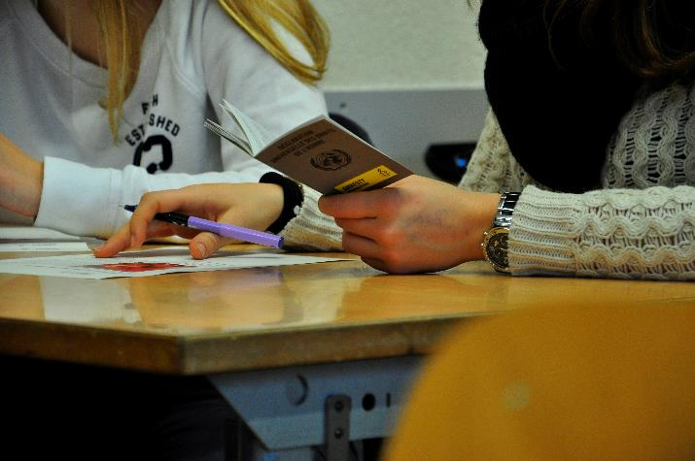
ALLGEMEINE ERKLÄRUNG DER MENSCHENRECHTE
Menschenrechte, die gehören Dir!
Schutz der Würde des Menschen → MR stehen jedem einzelnen Menschen zu
Sie gelten unabhängig von Herkunft, Geschlecht oder Religion
Menschenrechte sind universell und immer gültig
30 Menschenrechtsartikel in der AEMR
Notes:
Als Einleitung können die Jugendlichen gefragt werden, ob sie Beispiele von Menschenrechten kennen.
Menschenrechte (MR) gehören Dir! Sie schützen den Einzelnen vor Übergriffen des Staates und der Staat ist für die Einhaltung der Menschenrechte verantwortlich. Menschenrechte schützen die Würde des Menschen und stehen jedem einzelnen Menschen zu. Sie gelten unabhängig von Herkunft, Geschlecht oder Religion und sind universell und immer gültig. Niemand kann Dir Deine Menschenrechte wegnehmen. Es gibt 30 Menschenrechtsartikel in der Allgemeinen Erklärung der Menschenrechte (AEMR). Diese schützen Dich unter anderem vor Folter, Misshandlung und Diskriminierung. Sie gewährleisten Dir zum Beispiel auch das Recht auf Deine eigene Meinung.
Die AEMR ist wie der Name schon sagt eine Erklärung, doch seit der Annhme hat die Generalversammlung der UNO mehrere Konventionen erarbeitet, darunter die Kinderrechtskonvention oder die Antifolterkonvention. Die Schweiz hat die meisten Konventionen ratifiziert.

Slide 6
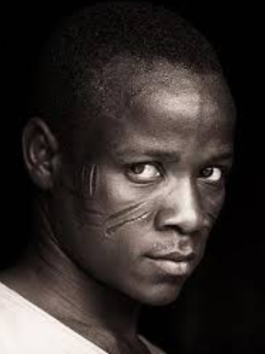
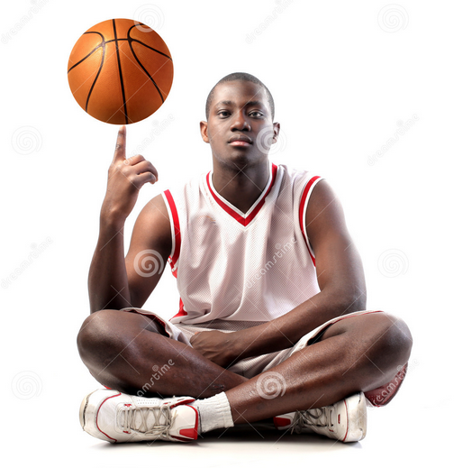
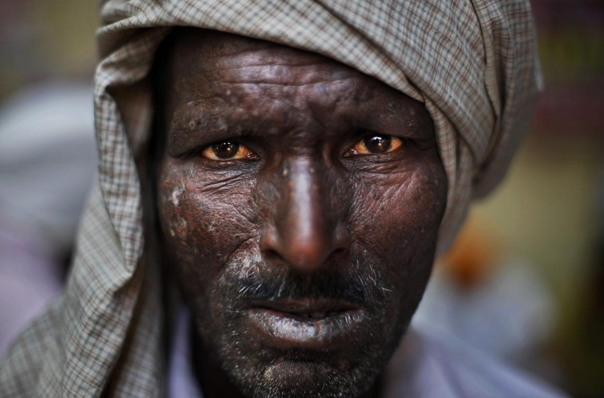
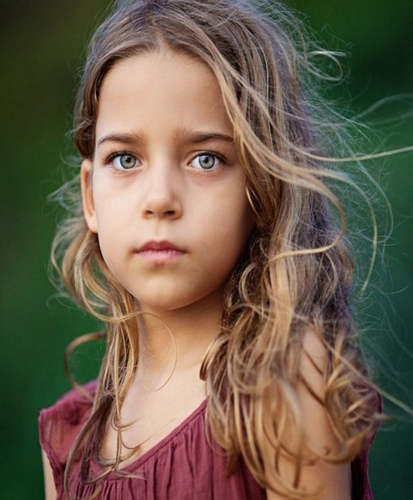
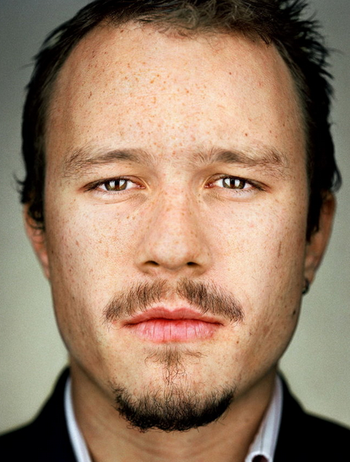
ALLGEMEINE ERKLÄRUNG DER MENSCHENRECHTE
«Alle Menschen sind frei und gleich an Würde und Rechten geboren»
Notes:
Einige Beispiele bringen aus der AEMR: Hier Artikel 1 «Freiheit, Gleichheit, Brüderlichkeit»

Slide 7
ALLGEMEINE ERKLÄRUNG DER MENSCHENRECHTE
«[…] ohne irgendeinen Unterschied, etwa nach Rasse, Hautfarbe, Geschlecht, Sprache, Religion, politischer oder sonstiger Überzeugung, nationaler oder sozialer Herkunft, Vermögen, Geburt oder sonstigem Stand»
Notes:
Frage: Um welchen Artikel handelt es sich hier? (AEMR Art. 2). Ausserdem können die SuS gefragt werden, was ihnen unter «sonstigem Stand» noch so einfällt (z.B. Behinderung, Alter, körperliche Diskriminierung, wenn man nicht den gültigen Normen entspricht, etc.)
Frage: Findet ihr ein Recht, das Flüchtende schützt? (AEMR Art. 14)

Slide 8
Teil 2

Slide 9
MEDIEN UND POLITISCHE ENTSCHEIDUNGEN
Senden der Nachricht
Kanal
Übertragen der Nachricht
EmpfängerIn
Empfangen der Nachricht
SenderIn
Bürger/in
Soziales und politisches Leben
Notes:
Es ist ein sehr vereinfachendes Schema, das den möglichen Einfluss der Medien auf politische Entscheidungen aufzeigt.
Das Ziel ist, dass BürgerInnen verschiedene Medienmitteilungen erhalten (TV, Radio, social media, Presse, Newskanäle, etc.) Diese Informationen können die Wahrnehmung der Individuen prägen, was wiederum politische Entscheidungen beeinflussen kann. Die Informationen, die wir erhalten, können also unser Verhalten beeinflussen.
Die einfachste und zugleich wirksamste Medienmitteilung sind Bilder. Bilder haben eine stärkere Wirkung als Zahlen (Statistiken) und beeinflussen unser Verhalten. Sie können als Beispiel das Bild von Aylan Kurdi am Strand zeigen. Eine Studie zeigt, dass in der Folge der Publikation von diesem Bild die Spenden für das schwedische Rote Kreuz erheblich zugenommen haben (Psychological and Cognitive Science, Février 2017). Wichtig festzuhalten ist, dass eine negative Mitteilung etwas fünfmal wirkungsvoller ist als eine positive.
Der Empfänger ist also nicht nur passiv, sondern auch aktiv (obwohl dieser Eindruck im Schema entstehen kann). Er nimmt nicht nur Informationen auf, er kann auch Botschaften vermitteln und übertragen, und dies dank social media immer müheloser. Man sollte also vorsichtig sein, welche Informationen man teilt und welche Verhaltensweisen die Verbreitung unserer Informationen gefördert werden. Deshalb Informationen immer auch auf Herkunft (Quelle, Referenz) und Glaubwürdigkeit prüfen!

Slide 10
Teil 3

Slide 11
Ein Bild Ihrer Wahl einfügen, das «negative»
Assoziationen zum Thema Migration weckt

Slide 12
Teil 4

Slide 13
AEMR, Art. 14, Abs. 1
14 - Recht auf Asyl
«Jeder hat das Recht, in anderen Ländern vor Verfolgung Asyl zu suchen und zu geniessen.»
Notes:
Auf das Asylrecht, Artikel 14 der AEMR, hinweisen.

Slide 14
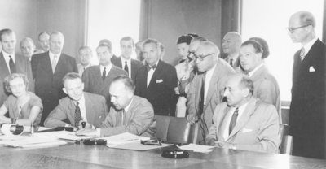
FLÜCHTLINGSKONVENTION VON 1951
¨
Quelle: UNHCR/Arni/Archiv
Notes:
Flüchtlinge (gem. Genfer Flüchtlingskonvention 1951 und 1967):
Das Abkommen wurde am 28. Juli 1951 verabschiedet, um das Flüchtlingsproblem in Europa nach dem Zweiten Weltkrieg zu lösen. Angesichts neuer Flüchtlingskrisen Ende der 1950er und Anfang der 1960er Jahre wurde es notwendig, dessen ursprünglich begrenzten geographischen und zeitlichen Anwendungsbereich auszuweiten. Dies erfolgte mit der Verabschiedung eines formellen Protokolls zu dem Abkommen im Jahre 1967. Seitdem gilt die Konvention nicht nur universal, sondern auch global.

Slide 15
Flüchtende sind Personen, die sich…
«aus begründeter Furcht vor Verfolgung wegen ihrer Rasse, Religion, Staatszugehörigkeit, Zugehörigkeit zu einer bestimmten sozialen Gruppe oder wegen ihrer politischen Überzeugung ausserhalb ihres Heimatlandes befinden und dessen Schutz nicht beanspruchen können.»
Notes:
Artikel 1(A)(2) de la Convention de 1961
Gemäss Flüchtlingskonvention Artikel 1(A)(2) der Konvention wird jede Person als flüchtende Person anerkannt, sofern sie folgende drei Flüchtlingseigenschaften erfüllt:
Individuelle Verfolgung bzw. begründete Furcht vor individueller Verfolgung aufgrund von Ethnie, Religion, Nationalität, Zugehörigkeit zu bestimmter sozialen Gruppe oder politischer Überzeugung
Ausserhalb des eigenen Landes
Kein Schutz im eigenen Land gewährleistet

Slide 16
NON-REFOULEMENT / RÜCKWEISUNGSVERBOT
Abkokmmen über die Rechtsstellung der Flüchtlinge (1951)
Art. 33: Verbot der Ausweisung und Zurückstellung
Bundesverfassung der Schweiz:
Art. 25: (2) «Flüchtlinge dürfen nicht in einen Staat ausgeschafft oder ausgeliefert werden, in dem sie verfolgt werden.
Art. 25: (3) «Niemand darf in einen Staat ausgeschafft werden, in dem ihm Folter oder eine andere Art grausamer und unmenschlicher Behandlung oder Bestrafung droht.“
Notes:
Nicht Zurückweisung
Das Ausweisungsverbot in Länder, wo Füchtlingen Verfolgung oder Folter ausgesetzt wären sind verboten. Dieses Zurückweisungsverbot ist in der Schweizerischen Bundesverfsassung integriert une gilt als zwingend einzuhaltendes Recht.

Slide 17
IHRE MEINUNG…
Wer muss eigentlich die Menschenrechte schützen?

Slide 18
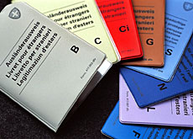
Verantwortung der Staaten
Die Staaten sind souverän: Es ist das Asylrecht der Staaten, welches die Aufnahme und die Aufenthaltsbewilligungen der Asylsuchenden auf dem Staatsgebiet regelt.
Die Staaten haben die Verantwortung und die Pflicht, flüchtende Menschen zu schützen und ihre Rechte zu achten.
Notes:
Das Asylgesetz.

Slide 19
Schutzsystem der Menschenrechte
Internationale Schutzmechanismen
Regionale Schutzmechanismen
Nationale Schutzmechanismen
Ich, Du, Wir, Alle
Notes:
Bei kürzeren WS oder jüngeren SuS weglassen!
Besser aufzeichnen auf Flip!!
Staaten: In erster Linie sind die Staaten und ihre Gerichte für die Umsetzung der Menschenrechte verantwortlich. Viele Staaten verfügen heute über nationale Menschenrechtskommissionen, welche die Umsetzung der Menschenrechte überwachen. Die Schweiz hat keine nationale Menschenrechtsinstitution. Amnesty setzt sich mit anderen Organisationen für die Schaffung einer nationalen Menschenrechtsinstitution ein. Update Juni 2016: Der Bundesrat hat beschlossen, dass die Schweiz eine nationale Menschenrechtsinstitution erhalten soll. Das bisherige Kompetenzzentrum für Menschenrechte, das es seit 2011 gibt, ist nur ein Pilotprojekt.
Regionale und Internationale Überwachungsmechanismen Die Erfahrung zeigt allerdings, dass nationale Mechanismen Menschenrechtsverletzungen oft nicht zu verhindern vermögen. Deshalb hat das Völkerrecht eine Vielzahl regionaler und internationaler Überwachungsmechanismen geschaffen. Besonders bedeutsam sind die Aktivitäten des Uno-Menschenrechtsrats und der internationalen Strafgerichte. Auf der regionalen Ebene gibt es Schutzmechanismen in Europa, Afrika und Amerika, jedoch nicht in Asien oder im Mittleren Osten.
Zivilgesellschaft: Aber natürlich sind auch Du und ich wichtig, deine Eltern, Freunde, Nachbarn. Wir sind alle verantwortlich für das was wir tun und die Rechte anderer nicht zu verletzen. Wenn man seine Rechte kennt, kann man sie einfordern und sich gegen Menschenrechtsverletzungen aussprechen. Menschenrechtsorganisationen wie Amnesty spielen hier eine grosse Rolle, indem sie Menschenrechtsverletzungen öffentlich machen und Druck auf die Verantwortlichen ausüben.
Internationale Konventionen & Institutionen: UNO MR Rat, Internationale Strafgerichte
Regionale Schutzmechanismen in Europa, Afrika und Amerika, jedoch nicht in Asien. Bsp: EMRK und
Nationale Gesetze & Institutionen (Foto: Schweizer Bundesverfassung). In erster Linie sind die Staaten und ihre Gerichte für die Umsetzung der Menschenrechte verantwortlich!

Slide 20
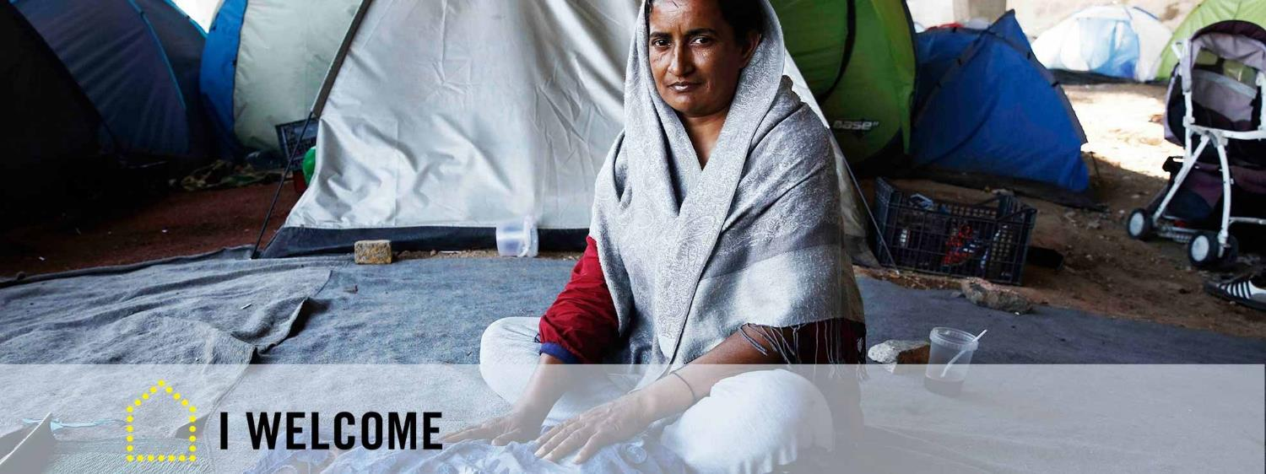
GLOBALE KAMPAGNE «I WELCOME»
Die globale Kampagne I WELCOME dauert bis Ende 2018. Amnesty fordert nachhaltige Massnahmen und eine bessere Aufteilung der Verantwortung unter den Staaten für die Aufnahme und den Schutz der Flüchtlinge.
Notes:
Info: Kampagne I welcome von AI
https://www.amnesty.ch/de/themen/asyl-und-migration
Kritikpunkte aus Sicht der Menschenrechte:
Ungleiche Verteilung innerhalb von Europa
Lange Wartefristen
Teilweise kein Zugang zu Asylverfahren und/oder unzureichende Prüfung von Gesuchen (insbes. papierlose und Minderjährige)
Umstrittene Rückschaffungen (Ausschaffungshaft, Familientrennungen, Ausschaffung in t.w. in nicht sichere Drittstaaten, z.B. Türkei; Gewaltanwendung)
Einschränkung des Rechts auf Asyl und weiterer Menschenrechte (auf Unterkunft, Wohlfahrt, Arbeit, Freiheit und Sicherheit)
GLOBALE KAMPAGNE I WELCOME
Verbesserung der humanitären Versorgung im Konfliktgebiet und den Anrainerstaaten.
Kampf gegen Menschenrechtsverletzungen im Konfliktgebiet: Verschwindenlassen, willkürliche Inhaftierungen, Folter, etc.
Mehr Aufnahmen in Europa und reicheren Ländern (Kampagne Schweiz: «Alles ist besser geschützt als Menschen auf der Flucht).
Ablehnung von Fremdenfeindlichkeit und hasserfüllten Diskursen, welche Gewaltbereitschaft gegenüber Flüchtlingen erhöhen.

Slide 21
AMNESTY YOUTH
AMNESTY YOUTH beitreten heisst…
… die Welt verändern!
… von Zuhause aus oder an einem nationalen Treffen.
… gratis und garantiert ohne Spam informiert bleiben.
… mit mehr als 7’000 Mitglieder unter 26 in der Schweiz!
Gemeinsam können wir etwas erreichen!
ANMELDUNG: amnestyyouth.ch
Folge uns auf Snapchat
Notes:
AMNESTY YOUTH ist ein Netzwerk für alle Jugendlichen unter 26 in der Schweiz, die die Welt verändern wollen.
Jede Person, die von den Menschenrechten begeistert ist, ist herzlich willkommen.
AMNESTY YOUTH ist gratis und ohne Spam. Mitglieder erhalten pro Jahr zehn Emails mit konkreten Vorschlägen, wie sie sich von zuhause aus per Mausklick oder an einem der nationalen Treffen für die Menschenrechte einsetzen können.
AMNESTY YOUTH hat in der Schweiz schon 4’500 Mitglieder.
Anmelden auf amnestyyouth.ch und AMNESTY YOUTH auf Snapchat folgen!
Video: https://www.youtube.com/watch?v=7YZM20gza3c

Slide 22
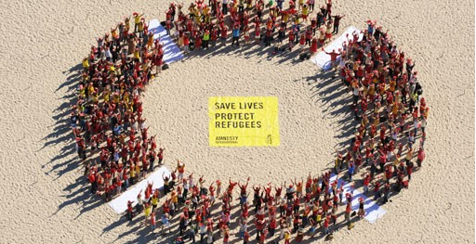
DANKE!

